Slide 1


CHÀO MỪNG CÁC EM ĐẾN VỚI TIẾT HỌC!

Slide 2

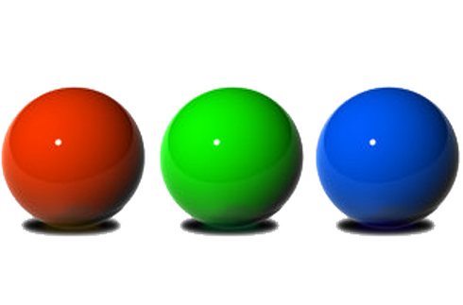

Khởi động
Một hộp có 1 quả bóng xanh và 1 quả bóng đỏ; các quả bóng có kích thước và khối lượng như nhau. Lấy ngẫu nhiên một quả bóng trong hộp.
Những kết quả nào có thể xảy ra?

Slide 3



BÀI 3
Mô hình xác suất trong một số trò chơi và thí nghiệm đơn giản.

Slide 4



NỘI DUNG BÀI HỌC
01
02
MÔ HÌNH XÁC SUẤT TRONG TRÒ CHƠI TUNG ĐỒNG XU.
MÔ HÌNH XÁC SUẤT TRONG TRÒ CHƠI LẤY VẬT TỪ TRONG HỘP

Slide 5
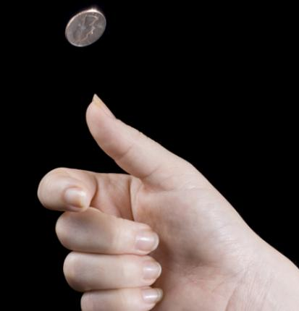
01
MÔ HÌNH XÁC SUẤT TRONG TRÒ CHƠI TUNG ĐỒNG XU.

Slide 6



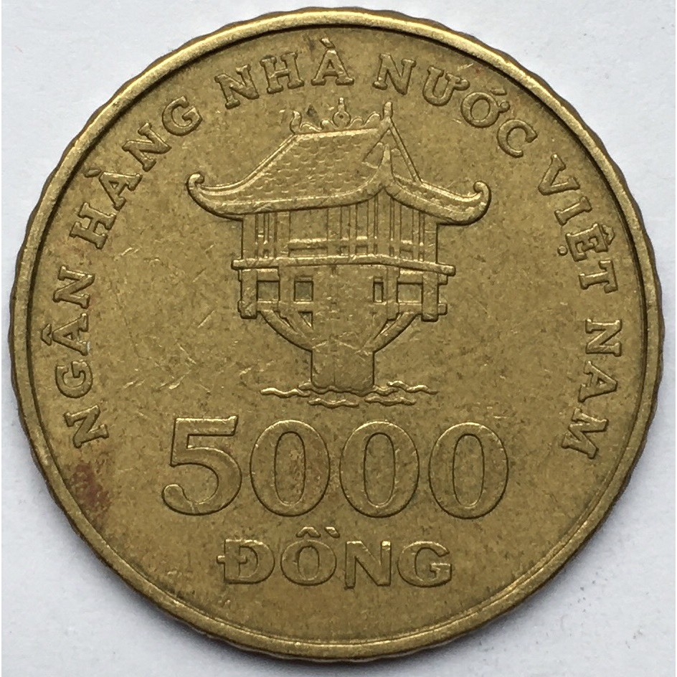
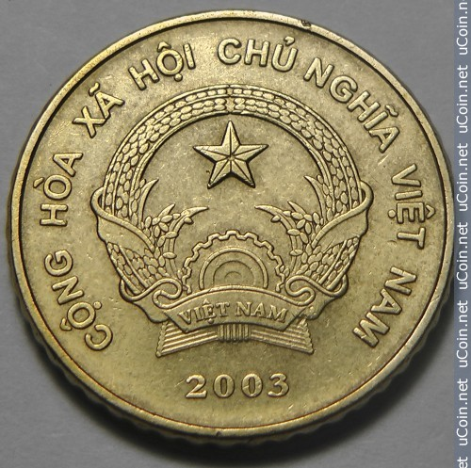

Quan sát đồng xu. Ta quy ước: mặt xuất hiện số 5000 là mặt sấp hay mặt S; mặt xuất hiện Quốc huy là mặt ngửa hay mặt N.

Slide 7


HOẠT ĐỘNG NHÓM
- Yêu cầu: Thực hiện tung đồng xu 1 lần và yêu cầu HS nêu các kết quả có thể xảy ra đối với mặt xuất hiện của đồng xu sau khi tung 1 lần.
- Thời gian thực hiện: 2 phút.

Slide 8

Khi tung đồng xu 1 lần, có hai kết quả có thể xảy ra đối với mặt xuất hiện của đồng xu, đó là: mặt N; mặt S.

Slide 9
Tung đồng xu 1 lần;
Tập hợp các kết quả xảy ra đối với mặt xuất hiện của đồng xu {S; N}. Ở đây, S kí hiêu cho kết quả xuất hiện mặt sấp và N kí hiệu cho kết quả xuất hiện mặt ngửa.

Slide 10


02
MÔ HÌNH XÁC SUẤT TRONG TRÒ CHƠI LẤY VẬT TỪ TRONG HỘP

Slide 11



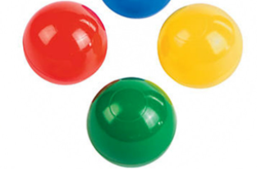


Một hộp có 1 quả bóng xanh, 1 quả bóng đỏ và 1 quả bóng vàng; các quả bóng có kích thước và khối lượng như nhau. Lấy ngẫu nhiên một quả bóng trong hộp.
Nêu những kết quả có thể xảy ra đối với màu của quả bóng được lấy ra.

Slide 12

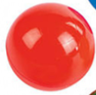
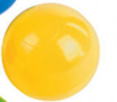
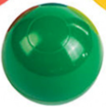
Khi lấy ngẫu nhiên một quả bóng, có ba kết quả xảy ra đối với màu quả bóng được lấy ra.
Khả năng 1:
Khả năng 2:
Khả năng 3:

Slide 13

Lấy ngẫu nhiên một quả bóng;
Tập hợp các kết quả có thể xảy ra đối với màu của quả bóng được lấy ra { X; Đ; V}. Ở đây, X kí hiệu cho kết quả lấy được quả bóng màu xanh; Đ kí hiệu cho kết quả lấy được quả bóng màu đỏ và V kí hiệu cho kết quả lấy được quả bóng màu vàng.

Slide 14

LUYỆN TẬP
Một hộp có 4 chiếc kẹo, trong đó có 1 chiếc kẹo màu hồng, 1 chiếc kẹo màu xanh, 1 chiếc kẹo màu vàng và 1 chiếc kẹo màu cam; các chiếc kẹo có kích thước như nhau. Lấy ngẫu nhiên một chiếc kẹo trong hộp.
a) Nêu những kết quả có thể xảy ra đối với màu của chiếc kẹo được lấy ra.
Kết quả 1:
Kết quả 2:
Kết quả 3:
Kết quả 4:

Slide 15
b) Viết tập hợp các kết quả có thể xảy ra đối với màu của chiếc kẹo được lấy ra.
Trả lời:
- Tập hợp các kết quả có thể xảy ra đối với màu của quả bóng được lấy ra là {H; X; V; C}.
Trong đó: + H kí hiệu cho kết quả lấy được chiếc kẹo màu hồng,
+ X kí hiệu cho kết quả lấy được chiếc kẹo màu xanh.
+ V kí hiệu cho kết quả lấy được chiếc kẹo màu vàng,
+ C kí hiệu cho kết quả lấy được chiếc kẹo màu cam.

Slide 16
c) Nêu hai điều cần chú ý trong mô hình xác suất của trò chơi trên.
Trả lời:
Có hai điều cần chú ý trong mô hình xác suất của trò chơi trên là:
+ Lấy ngẫu nhiên một chiếc kẹo
+ Tập hợp các kết quả có thể xảy ra đối với màu của quả bóng được lấy ra là {H; X; V; C}

Slide 17

HOẠT ĐỘNG NHÓM
Nhóm 1
Nhóm 2
Nhóm 3
Nhóm 4
Bài tập 1
Bài tập 2
Bài tập 3
Bài tập 4
- Thời gian: 10 phút

Slide 18

1. Một hộp có 5 chiếc thẻ cùng loại, mỗi thẻ được ghi một trong các số 1,2 3, 4, 5; hai thẻ khác nhau thì ghi hai số khác nhau.
Rút ngẫu nhiên một chiếc thẻ trong hộp.
a. Nêu những kết quả có thể xảy ra đối với số xuất hiện trên thẻ được rút ra.
Kết quả 1:
1
Kết quả 2:
1
3
2
3
2
Kết quả 3:
4
4
5
5
Kết quả 4:
Kết quả 5:

Slide 19

b. Số xuất hiện trên thẻ được rút ra có là phần tử của tập hợp {1; 2; 3; 4; 5} hay không?
Trả lời:
b. Số xuất hiện trên thẻ được rút ra có là phần tử của tập hợp {1; 2; 3; 4; 5}.

Slide 20
c. Viết tập hợp các kết quả có thể xảy ra đối với số xuất hiện trên thẻ được rút ra.
Trả lời:
c. Tập hợp các kết quả có thể xảy ra đối với mỗi thẻ được lấy ra là {1; 2; 3; 4; 5}.
Trong đó: + 1 kí hiệu cho kết quả lấy được chiếc thẻ có ghi số 1;
+ 2 kí hiệu cho kết quả lấy được chiếc thẻ có ghi số 2 ;
+ 3 kí hiệu cho kết quả lấy được chiếc thẻ có ghi số 3;

Slide 21
d. Nêu hai điều cần chú ý trong mô hình xác suất của trò chơi trên.
Trả lời:
Có hai điều cần chú ý trong mô hình xác suất của trò chơi trên là:
+ Lấy ngẫu nhiên một chiếc thẻ trong hộp.
+ Tập hợp các kết quả có thể xảy ra đối với mỗi thẻ được lấy ra là {1; 2; 3; 4; 5}.

Slide 22

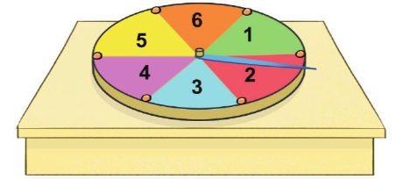
2. Lớp 6B tổ chức trò chơi “ Vòng tròn lí thú”, trong đó chiếc đĩa hình tròn dược chia thành 6 phần bằng nhau và được đánh số lần lượt từ 1 đến 6, chiếc kim được giữ cố định như trong hình bên.
Quay chiếc đĩa 1 lần.
a. Nêu những kết quả có thể xảy ra đối với số ở hình quạt mà chiếc kim chỉ vào đĩa khi dừng lại.
Trả lời:
a) Có 6 kết quả có thể xảy ra đối với số ở hình quạt mà chiếc kim chỉ vào khi đĩa dừng lại
Phần 1
Phần 2
Phần 3.
Phần 4
Phần 5
Phần 6.

Slide 23


b. Số ở hình quạt mà chiếc kim chỉ vào khi đĩa dừng lạ có phải là phần tử của tập hợp {1; 2; 3; 4; 5; 6} hay không?
Trả lời:
Số ở hình quạt mà chiếc kim chỉ vào khi đĩa dừng lại có là phần tử của tập hợp {1; 2; 3; 4; 5; 6}

Slide 24
c. Viết tập hợp các kết quả có thể xảy ra đối với số hình quạt mà chiếc kim chỉ vào đĩa khi dừng lại.
Trả lời:
c. Tập hợp các kết quả có thể xảy ra đối với số ở hình quạt mà chiếc kim chỉ vào khi đĩa dừng lại: {1; 2; 3; 4; 5; 6}.
Trong đó:
+ 1 kí hiệu cho kết quả mà chiếc kim chỉ vào khi đĩa dừng lại ở số 1;
+ 2 kí hiệu cho kết quả mà chiếc kim chỉ vào khi đĩa dừng lại ở số 2;
+ 3 kí hiệu cho kết quả mà chiếc kim chỉ vào khi đĩa dừng lại ở số 3;
+ 4 kí hiệu cho kết quả mà chiếc kim chỉ vào khi đĩa dừng lại ở số 4;
+ 5 kí hiệu cho kết quả mà chiếc kim chỉ vào khi đĩa dừng lại ở số 5;
+ 6 kí hiệu cho kết quả mà chiếc kim chỉ vào khi đĩa dừng lại ở số 6.

Slide 25

d) Nêu hai điều cần lưu ý trong mô hình xác suất của trò chơi trên.
Trả lời:
Có hai điều cần chú ý trong mô hình xác suất của trò chơi trên là:
+ Chiếc kim chỉ vào một số ngẫu nhiên trên vòng tròn
+ Tập hợp các kết quả có thể xảy ra đối với số ở hình quạt mà chiếc kim chỉ vào khi đĩa dừng lại: {1; 2; 3; 4; 5; 6}

Slide 26

3. Một hộp có 5 quả bóng, trong đó có 1 quả bóng xanh, 1 quả bóng đỏ, 1 quả bóng vàng, 1 quả bóng nâu và 1 quả bóng tím; các quả bóng có kích thước và khối lượng như nhau. Lấy ngẫu nhiên một quả bóng trong hộp.
a. Nêu những kết quả có thể xảy ra đối với màu của quả bóng được lấy ra
Kết quả 1:
Kết quả 2:
Kết quả 3:
Kết quả 4:
Kết quả 5:

Slide 27
b. Màu của quả bóng được lấy ra có phải là phần tử của tập hợp {màu xanh; màu đỏ; màu vàng; màu nâu; màu tím} hay không?
Trả lời:
Màu của quả bóng được lấy ra có là phần tử của tập hợp {màu xanh; màu đỏ; màu vàng; màu nâu; màu tím}

Slide 28

c. Viết tập hợp các kết quả có thể xảy ra đối với màu của quả bóng được lấy ra.
Trả lời:
c. Tập hợp các kết quả có thể xảy ra đối với màu của quả bóng được lấy ra là {X; Đ; V; N; T}.
Trong đó:
+ X kí hiệu cho kết quả lấy được quả bóng màu xanh;
+ Đ kí hiệu cho kết quả lấy được quả bóng màu đỏ;
+ V kí hiệu cho kết quả lấy được quả bóng màu vàng;
+ N kí hiệu cho kết quả lấy được quả bóng màu nâu;
+ T kí hiệu cho kết quả lấy được quả bóng màu tím.

Slide 29
d) Nêu hai điều cần lưu ý trong mô hình xác suất của trò chơi trên.
Trả lời:
Có hai điều cần chú ý trong mô hình xác suất của trò chơi trên là:
+ Lấy ngẫu nhiên một quả bóng trong hộp.
+ Tập hợp các kết quả có thể xảy ra đối với màu của quả bóng được lấy ra là {X; Đ; V; N; T}.

Slide 30

VẬN DỤNG

Slide 31
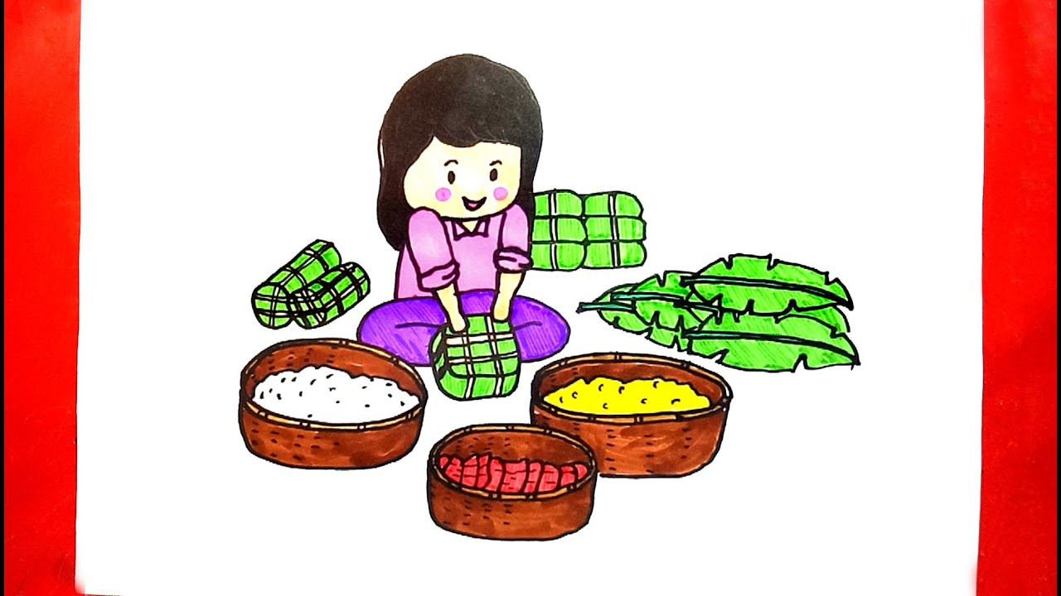
LÀM BÁNH CHƯNG

Slide 32
LUẬT CHƠI
Có 3 câu hỏi. Mỗi câu hỏi có thời gian suy nghĩ là 20 giây
Trả lời đúng mỗi câu hỏi là em có 1 nguyên liệu làm bánh.
Học sinh chọn 1 câu hỏi, trả lời đúng sẽ được thách đố một bạn bất kì trong lớp trả lời câu số 2.
Chúc các em thành công!

Slide 33


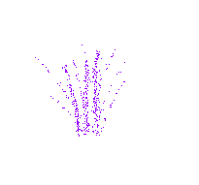





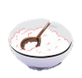


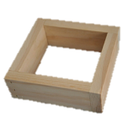

Lá dong
Gạo nếp
Thịt lợn
Đỗ xanh

Slide 34




20
19
18
17
16
15
14
13
12
11
10
09
08
07
06
05
04
03
02
01
00
30
29
28
27
26
25
24
23
22
21
1. Một hộp có 4 chiếc thẻ cùng loại, mỗi thẻ được ghi một trong các số 1, 2, 3, 4; hai thẻ khác nhau thì ghi hai số khác nhau. Rút một chiếc thẻ trong hộp. Số xuất hiện trên thẻ được rút ra là phần tử của tập hợp nào dưới đây?
A. {1; 2; 3; 4; 5}.
B. {0; 1; 2; 3; 4}.
C. {0; 1; 4}.
D. {1; 2; 3; 4}.

Slide 35
20
19
18
17
16
15
14
13
12
11
10
09
08
07
06
05
04
03
02
01
00
2. Một hộp có 4 quả bóng, trong đó có 1 quả bóng xanh, 1 quả bóng đỏ, 1 quả bóng tím, 1 quả bóng vàng; các quả bóng có kích thước và khối lượng như nhau. Màu của quả bóng được lấy ra có phải là phần tử của tập hợp {màu xanh, màu vàng, màu cam, màu đỏ} hay không?
A. Không
B. Có

Slide 36
20
19
18
17
16
15
14
13
12
11
10
09
08
07
06
05
04
03
02
01
00
3. Mỗi xúc xắc có 6 mặt, số chấm ở mỗi mặt là một trong các số nguyên dương từ 1 đến 6. Gieo xúc xắc một lần. Mặt xuất hiện của xúc xắc là phần tử của tập hợp nào dưới đây?
A. {1; 6}
B. {1; 2; 3; 4; 5; 6}
C. {0; 1; 2; 3; 4; 5}
D. {0; 1; 2; 3; 4; 5; 6}

Slide 37
20
19
18
17
16
15
14
13
12
11
10
09
08
07
06
05
04
03
02
01
00
  4. Một hộp có 4 chiếc bánh, trong đó có 1 chiếc bánh vị nho, 1 chiếc bánh vị dâu, 1 chiếc bánh vị sầu riêng, 1 chiếc bánh vị dừa. Lấy ngẫu nhiên một chiếc bánh trong hộp. Có mấy kết quả có thể xảy ra đối với vị của chiếc bánh trong hộp được lấy ra.
A. 5 B. 4
C. 3 D. 1

Slide 38


Slide 39
HƯỚNG DẪN VỀ NHÀ
Tìm hiểu thêm những ví dụ liên quan đến mô hình xác suất trong các trò chơi và thí nghiệm đơn giản.
Hoàn thành bài tập 4 trong SGK và các bài tập trong SBT
Chuẩn bị bài mới “Xác suất thực nghiệm trong một số trò chơi và thí nghiệm đơn giản”.

Slide 40
CẢM ƠN CÁC EM ĐÃ CHÚ Ý BÀI GIẢNG

